Slide 1

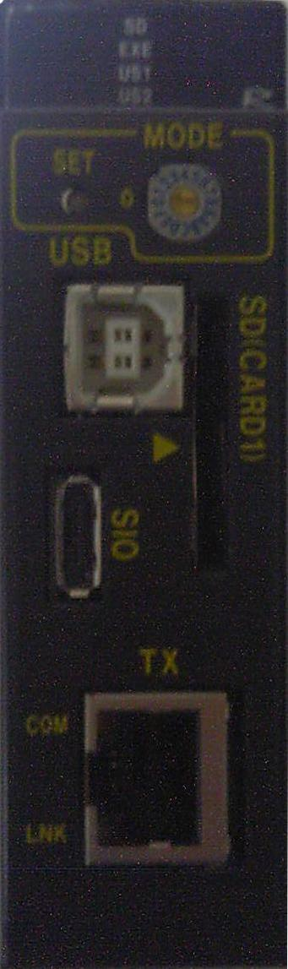
F3SP69-9S/C12 팜웨어 카끼꼬미 확인
・F3SP69-9S/C12의 팜웨어 카끼꼬미를 실시하세요. （SD에서 카끼꼬미. FG0-F3SP69참조）
・카끼꼬미 완료 후 제품(F3SP69-9S/C12)을 검사용 베이스모듈의 슬롯 2에 실장하여SIO케이블을 접속하세요.
・MODE 스위치를 “0”에 설정 후 확인을 누르세요.
SIO케이블

